Slide 1

HỌC VIỆN CÔNG NGHỆ
BƯU CHÍNH VIỄN THÔNG
01
AI Image Doctor
Cải thiện chất lượng ảnh khép vòng
VLM suy luận và thuật toán xử lý ảnh cổ điển
Môn học: Xử lý ảnh
Giảng viên: Đỗ Đức Hào
Notes:
Người trình bày: Thành viên 1, Module 1 (Phân tích và đánh giá). Họ tên điền ở slide 2.
Thời lượng gợi ý: 20 giây. Mốc 0:00 đến 0:20.
Thành viên 1 mở đầu: Kính chào thầy và các bạn. Nhóm trình bày AI Image Doctor, hệ thống dùng VLM để suy luận cách sửa và thuật toán cổ điển để thay đổi điểm ảnh. Bốn thành viên trình bày liên tiếp theo bốn module.
Nguồn: Bìa đã thống nhất trong báo cáo, README.md.
Snapshot fe454451. Báo cáo bao_cao_AI_Image_Doctor_minh_hoa.docx.

Slide 2
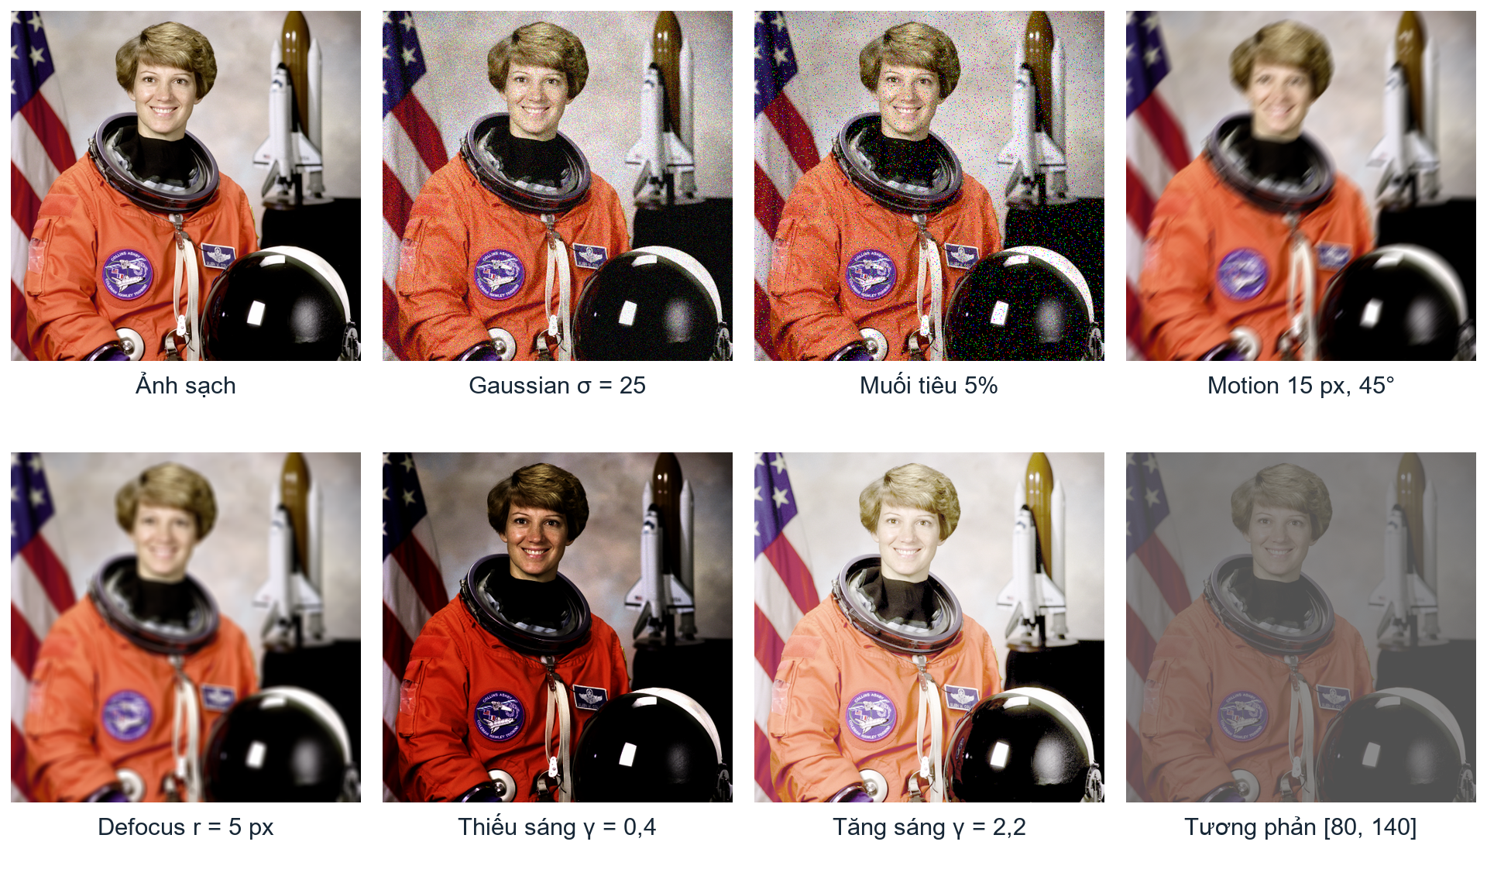
MODULE 1 PHÂN TÍCH VÀ ĐÁNH GIÁ
Dữ liệu và chuẩn hóa ảnh đầu vào
03
Gaussian σ = 25
Mờ chuyển động
Thiếu sáng
Tương phản thấp
Ảnh sạch tạo lỗi để có mốc tham chiếu
Upload web kiểm tra file, xoay theo EXIF, chuyển RGB uint8 (H, W, 3). Generator chính có 7 suy giảm.
Notes:
Người trình bày: Thành viên 1, Module 1 (Phân tích và đánh giá). Họ tên điền ở slide 2.
Thời lượng gợi ý: 50 giây. Mốc 1:00 đến 1:50.
Nêu ảnh tổng hợp có ảnh sạch làm mốc, còn ảnh thật không có ground truth đúng tuyệt đối. Bảy suy giảm chính gồm Gaussian, muối tiêu, motion, defocus, gamma làm tối và tăng sáng, tương phản thấp. Đường web kiểm tra JPEG/PNG/WEBP, hướng EXIF, alpha nền trắng và RGB uint8. Không tiền lọc cố định trước khi đo vì có thể che dấu lỗi. Skew chưa có trong bộ sinh chính.
Nguồn: data/generate_synthetic_benchmark.py; src/api/storage.py; ảnh skimage.data.astronaut trong báo cáo.
Snapshot fe454451. Báo cáo bao_cao_AI_Image_Doctor_minh_hoa.docx.

Slide 3
MODULE 1 PHÂN TÍCH VÀ ĐÁNH GIÁ
Phân tích chất lượng bằng số đo
04
Ảnh hiện tại
RGB uint8
Measurement
Đo ảnh và tile 64 px
Calibration
Mức lỗi 0–3
Độ sáng và clipping
Nhiễu
L* và tỷ lệ điểm bị cắt sáng / tối
Ước lượng trên vùng ít cấu trúc
Độ nét
Màu và tương phản
Bề rộng biên, defocus, Laplacian
Chroma, nguồn sáng, phân bố cường độ
Đầu ra: số đo kỹ thuật và mức độ lỗi. VLM diễn giải ý nghĩa ngữ cảnh ở Module 4.
Notes:
Người trình bày: Thành viên 1, Module 1 (Phân tích và đánh giá). Họ tên điền ở slide 2.
Thời lượng gợi ý: 55 giây. Mốc 1:50 đến 2:45.
Giải thích phân tích là đo ảnh hiện tại, chưa đồng nghĩa chấp nhận kết quả. Measurement làm việc toàn ảnh và trên tile 64 pixel. Calibration ánh xạ số liên tục thành mức không lỗi, nhẹ, vừa, nặng. Vùng có nhiều texture có thể giống nhiễu và bokeh có thể giống mờ nên kết quả cần phối hợp VLM. Bảng calibration p2-20261026 ghi 150 ảnh từ năm nguồn, không phải tập kiểm định độc lập hoặc dữ liệu huấn luyện lại Gemini.
Nguồn: src/analyzer_evaluator/analyzer.py; measurement/; measurement/calibration.yaml.
Snapshot fe454451. Báo cáo bao_cao_AI_Image_Doctor_minh_hoa.docx.

Slide 4
MODULE 1 PHÂN TÍCH VÀ ĐÁNH GIÁ
Đánh giá ảnh sau xử lý
05
Có ảnh chuẩn
MSE, PSNR và SSIM
Dữ liệu tổng hợp
Ảnh thật
Heuristic, lỗi theo vùng
BRISQUE / NIQE nếu có
Đánh giá tạo bằng chứng cho quyết định dừng
PSNR / SSIM cần ground truth phù hợp
Score 0–100 là điểm ước lượng nội bộ
Tiếp theo: Module 2 xác định vùng cần chỉnh
Hợp đồng bàn giao: ảnh và số đo. Quyết định tiếp tục, rollback thuộc graph điều phối.
Notes:
Người trình bày: Thành viên 1, Module 1 (Phân tích và đánh giá). Họ tên điền ở slide 2.
Thời lượng gợi ý: 45 giây. Mốc 2:45 đến 3:30.
Phân biệt hai đường đánh giá. Synthetic chỉ dùng tham chiếu khi đã đánh dấu và có ảnh chuẩn. Ảnh thật dùng heuristic và các đại lượng bổ trợ, không lấy ảnh trước chỉnh hoặc baseline làm ground truth. Điểm toàn ảnh có thể mâu thuẫn với chỉnh mặt cục bộ đúng ý. Module 1 trả số đo và đánh giá, chưa tự tạo phác đồ hoặc tự quyết dừng.
Lời chuyển cho thành viên tiếp theo:
“Module 1 cho biết ảnh có lỗi gì và thay đổi ra sao. Để sửa đúng chỗ, chúng ta cần xác định vùng tác động. Tôi xin chuyển sang thành viên phụ trách Module 2.”
Nguồn: src/analyzer_evaluator/reference_eval.py; no_reference_eval.py; src/agent/graph.py.
Snapshot fe454451. Báo cáo bao_cao_AI_Image_Doctor_minh_hoa.docx.

Slide 5
MODULE 2 VÙNG VÀ MẶT NẠ
Yêu cầu vùng được chuyển thành mask
06
Yêu cầu vùng
Tên vùng hoặc đối tượng
Bbox tùy chọn
Region Engine
Chọn backend
Tạo và làm mềm mask
Mask đầu ra
float32 trong [0, 1]
Cùng kích thước ảnh
Vùng hỗ trợ
Toàn ảnh, vùng vị trí, khuôn mặt, đối tượng ngữ nghĩa
Module 4 cung cấp mục tiêu xử lý. Module 2 tạo mask để Module 3 giới hạn tác động.
Notes:
Người trình bày: Thành viên 2, Module 2 (Vùng và mặt nạ). Họ tên điền ở slide 2.
Thời lượng gợi ý: 35 giây. Mốc 3:30 đến 4:05.
Mở phần: Cảm ơn phần phân tích. Module 2 trả lời câu hỏi sửa ở đâu. Nhận ảnh và yêu cầu vùng do điều phối đưa vào, có thể kèm hộp bao của chủ thể. Đầu ra là mask float32 từ không đến một, shape H W hoặc H W 1. Phân biệt chọn nửa trên hoặc trung tâm theo hình học với nhận dạng đúng đối tượng ngữ nghĩa.
Nguồn: src/region_engine/controller.py; spatial.py; subject.py; docs/interfaces.md.
Snapshot fe454451. Báo cáo bao_cao_AI_Image_Doctor_minh_hoa.docx.

Slide 6
MODULE 2 VÙNG VÀ MẶT NẠ
Định vị vùng theo mục tiêu và asset
07
Chọn đường tạo vùng
Ảnh, loại vùng và model local
MediaPipe
Khuôn mặt
Oval khi có Landmarker
GroundingDINO + SAM
Vùng ngữ nghĩa
Bbox rồi mặt nạ
GrabCut
Khởi tạo bằng bbox
Khi thiếu model ngữ nghĩa
Các model định vị vùng không sinh ảnh phục chế
Vùng hình học có thể tạo trực tiếp. Đường chạy thực phụ thuộc bbox và asset có sẵn.
Notes:
Người trình bày: Thành viên 2, Module 2 (Vùng và mặt nạ). Họ tên điền ở slide 2.
Thời lượng gợi ý: 60 giây. Mốc 4:05 đến 5:05.
Có ba đường đi tiêu biểu. MediaPipe phát hiện mặt, Landmarker tạo oval nếu model đã sẵn. Với semantic assets local, GroundingDINO tìm hộp phù hợp đối tượng, MobileSAM tạo mask. Nếu có bbox từ Gemini nhưng thiếu model semantic, GrabCut là đường dự phòng. Những model này chỉ giúp định vị, không sinh điểm ảnh phục chế. Không khẳng định mọi máy đều chạy SAM hoặc mọi vùng đều định vị thành công.
Nguồn: src/region_engine/face_detector.py; face_landmarker.py; segmentation_backend.py; subject.py.
Snapshot fe454451. Báo cáo bao_cao_AI_Image_Doctor_minh_hoa.docx.

Slide 7
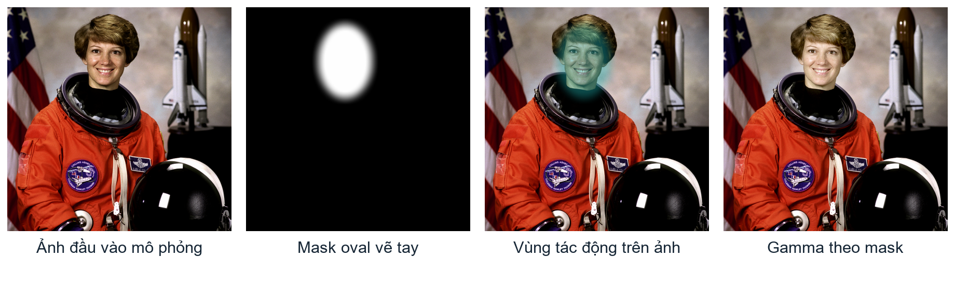
MODULE 2 VÙNG VÀ MẶT NẠ
Mask mềm giúp ghép vùng tự nhiên
08
I kết quả = M × I xử lý + (1 − M) × I trước
Mask oval trong ví dụ được vẽ tay. Module 2 xuất mask, Module 3 áp phép xử lý và hòa trộn.
Notes:
Người trình bày: Thành viên 2, Module 2 (Vùng và mặt nạ). Họ tên điền ở slide 2.
Thời lượng gợi ý: 60 giây. Mốc 5:05 đến 6:05.
Dùng hình để giải thích mask trắng, đen và miền trung gian. Gaussian feathering làm chuyển tiếp mềm ở biên, tránh ghép cứng giữa vùng chỉnh và vùng giữ. Ảnh thứ ba là overlay minh họa và ảnh thứ tư là kết quả gamma cục bộ. Đây là ROI oval vẽ tay cho dễ hiểu, không trình bày như output nhận diện thực tế. Phần tạo mask thuộc Module 2, còn base.apply_region_op của Module 3 áp thuật toán và blend.
Nguồn: src/region_engine/mask_utils.py; src/processing_engine/base.py; hình mask từ báo cáo.
Snapshot fe454451. Báo cáo bao_cao_AI_Image_Doctor_minh_hoa.docx.

Slide 8
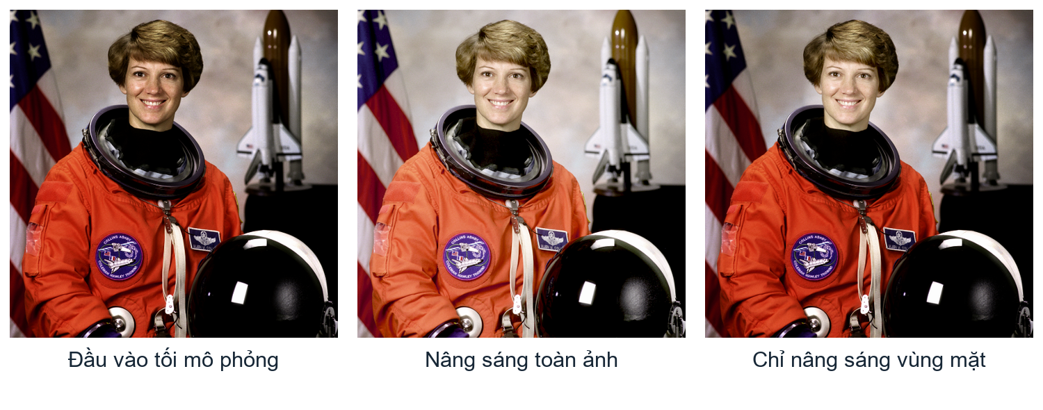
MODULE 2 VÙNG VÀ MẶT NẠ
Kiểm tra mask và phạm vi tác động
09
Không định vị được vùng: bỏ qua thao tác
Tiếp theo: Module 3 áp thuật toán lên vùng hợp lệ
Mask mặt không đạt QA có thể fallback bbox với cường độ 0,5 tạm thời.
Notes:
Người trình bày: Thành viên 2, Module 2 (Vùng và mặt nạ). Họ tên điền ở slide 2.
Thời lượng gợi ý: 55 giây. Mốc 6:05 đến 7:00.
So sánh nâng sáng toàn ảnh với chỉ nâng mặt. Mask là cơ chế bảo toàn nền nhưng chất lượng phụ thuộc vùng chọn. Executor kiểm tra tính hợp lệ, diện tích, vị trí và độ phân mảnh của mask mặt. Nếu SAM hoặc oval không đạt có thể dùng bbox với cường độ giảm 0,5, chưa hiệu chỉnh đầy đủ. Nếu không tìm được vùng hoặc mask không hợp lệ thì bỏ qua và ghi lý do, không sửa nhầm toàn ảnh.
Lời chuyển cho thành viên tiếp theo:
“Sau khi có mask hợp lệ, hệ thống đã biết phần nào cần thay đổi và phần nào cần giữ. Thành viên phụ trách Module 3 sẽ trình bày các thuật toán tạo ra thay đổi đó.”
Nguồn: src/agent/executor.py; src/region_engine/subject.py; hình local_global báo cáo.
Snapshot fe454451. Báo cáo bao_cao_AI_Image_Doctor_minh_hoa.docx.

Slide 9
MODULE 3 XỬ LÝ ĐIỂM ẢNH CỔ ĐIỂN
Năm công cụ xử lý điểm ảnh
10
Denoise
Gamma
CLAHE
Sharpen
Color
Đầu vào: ảnh, mask và tham số
Đầu ra giữ nguyên kích thước và kiểu uint8
Planner ấn định thứ tự, engine thực thi thuật toán
Khử nhiễu đứng trước làm nét. Các phép xử lý đều cổ điển.
Notes:
Người trình bày: Thành viên 3, Module 3 (Xử lý điểm ảnh cổ điển). Họ tên điền ở slide 2.
Thời lượng gợi ý: 30 giây. Mốc 7:00 đến 7:30.
Mở phần: Từ mask của Module 2, tôi chuyển sang cách thay đổi điểm ảnh. Engine nhận ảnh, mask và tham số rồi trả ảnh cùng kích thước và kiểu. Năm công cụ đã nối vào agent là khử nhiễu, gamma, CLAHE, sharpen và color. Planner ở Module 4 đặt thứ tự, không phải mỗi hàm tự chọn khi nào nó chạy. Mọi thay đổi pixel dùng thuật toán cổ điển.
Nguồn: src/processing_engine/__init__.py; base.py; src/agent/planner.py.
Snapshot fe454451. Báo cáo bao_cao_AI_Image_Doctor_minh_hoa.docx.

Slide 10
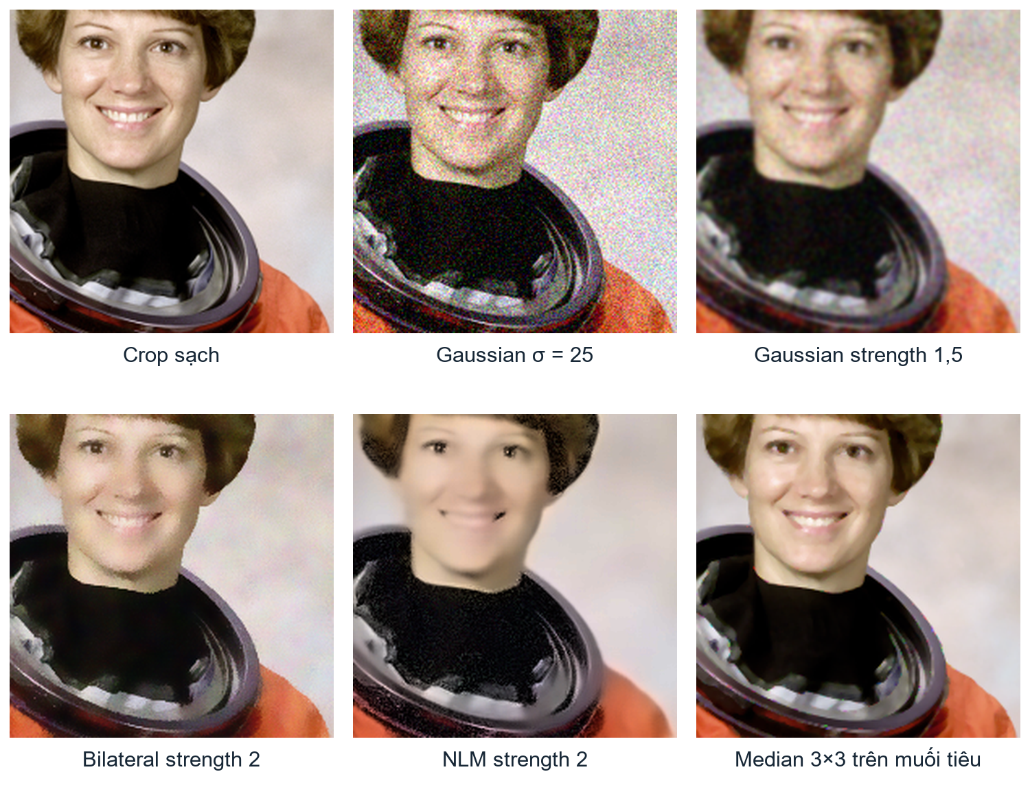
MODULE 3 XỬ LÝ ĐIỂM ẢNH CỔ ĐIỂN
Khử nhiễu và đánh đổi chi tiết
11
Crop sạch
Gaussian σ = 25
Bilateral strength 2
NLM strength 2
Giảm hạt mạnh có thể làm mất texture
Gaussian, Median, Bilateral, NLM. Sigma mục tiêu = 12,5 × strength. Agent giới hạn 0,1–2,0.
Notes:
Người trình bày: Thành viên 3, Module 3 (Xử lý điểm ảnh cổ điển). Họ tên điền ở slide 2.
Thời lượng gợi ý: 55 giây. Mốc 7:30 đến 8:25.
Chỉ vào crop cùng tọa độ. Gaussian đơn giản nhưng làm mềm biên, Median phù hợp muối tiêu. Bilateral giảm trọng số qua biên màu nên giữ cạnh. NLM lấy trung bình các patch tương tự, patch 7 và vùng tìm 21, h bằng 0,8 sigma mục tiêu. Trong ví dụ cường độ mạnh, NLM làm mịn đáng kể. Vì vậy không chọn thuật toán chỉ dựa vào việc ít hạt hơn. Đây là minh họa với tham số cố định, chưa phải VLM tự chọn.
Nguồn: src/processing_engine/denoise.py; hình denoise của báo cáo.
Snapshot fe454451. Báo cáo bao_cao_AI_Image_Doctor_minh_hoa.docx.

Slide 11
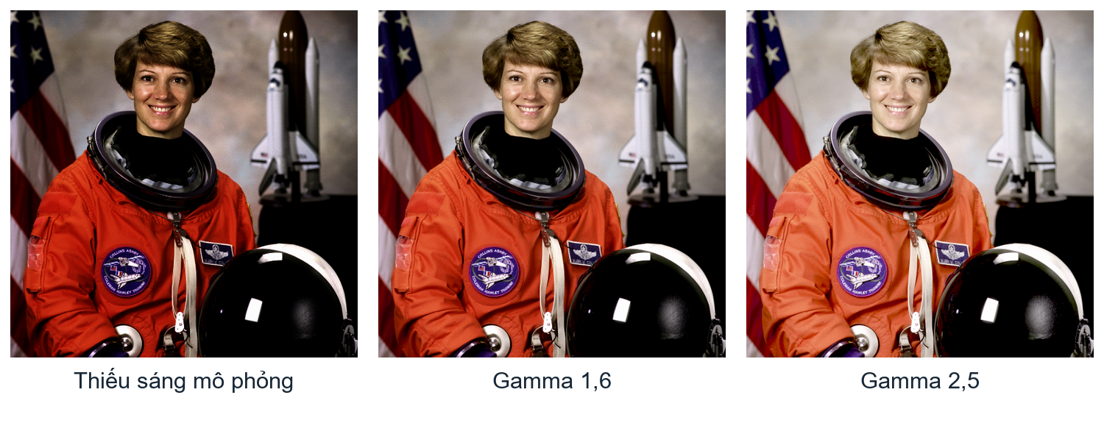
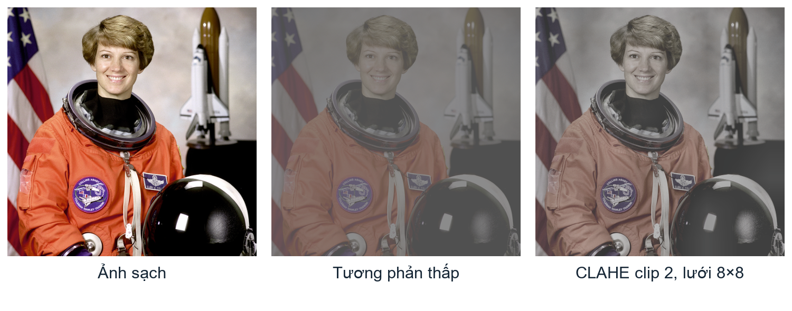
MODULE 3 XỬ LÝ ĐIỂM ẢNH CỔ ĐIỂN
Gamma và CLAHE cho sáng và tương phản
12
Ảnh tối
Gamma 2,5
Tương phản thấp
CLAHE clip 2
Gamma
CLAHE
LUT theo số mũ 1 / gamma
Gamma > 1 nâng sáng
Kênh L trong LAB
Lưới 8×8, giới hạn tương phản
Nâng sáng chỉ làm rõ tín hiệu còn tồn tại, không phục hồi chi tiết đã clipping.
Notes:
Người trình bày: Thành viên 3, Module 3 (Xử lý điểm ảnh cổ điển). Họ tên điền ở slide 2.
Thời lượng gợi ý: 55 giây. Mốc 8:25 đến 9:20.
Gamma trong dự án dùng số mũ nghịch đảo. Gamma trên một làm sáng và LUT 256 phần tử giúp xử lý nhanh. CLAHE cân bằng histogram theo vùng có giới hạn khuếch đại. Với RGB, chỉ xử lý L trong LAB rồi giữ a và b. Clip mặc định hai, lưới 8×8. Cả hai có thể lộ nhiễu khi đẩy mạnh và không cứu được vùng đã đồng loạt bằng 255.
Nguồn: src/processing_engine/exposure_contrast.py; hình gamma và clahe trong báo cáo.
Snapshot fe454451. Báo cáo bao_cao_AI_Image_Doctor_minh_hoa.docx.

Slide 12
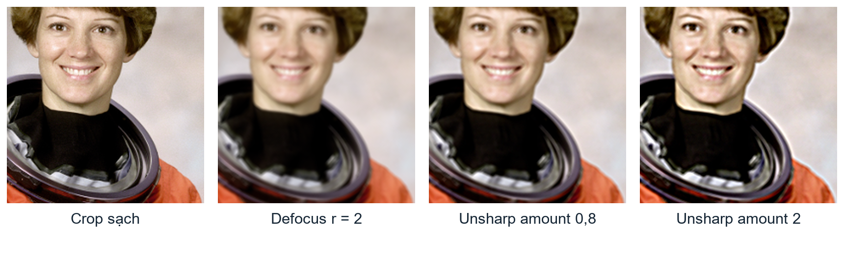
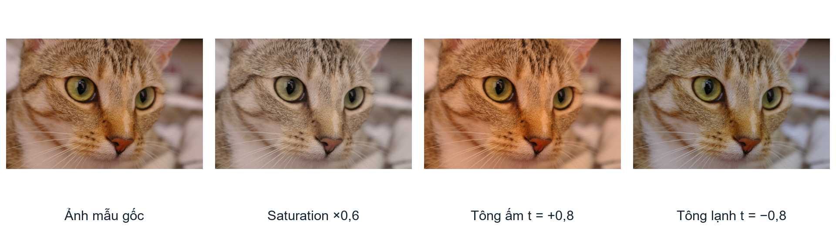
MODULE 3 XỬ LÝ ĐIỂM ẢNH CỔ ĐIỂN
Tăng nét và điều chỉnh màu
13
Mất nét nhẹ
Unsharp amount 0,8
Màu gốc
Tông ấm t = +0,8
Unsharp và Laplacian
Color correction
Tăng tương phản biên
Có thể tạo halo hoặc tăng nhiễu
Nhân saturation trong HSV
Gain đỏ–lam điều khiển ấm lạnh
Sharpen chưa phải giải chập. Tham số tông ấm lạnh không phải Kelvin.
Notes:
Người trình bày: Thành viên 3, Module 3 (Xử lý điểm ảnh cổ điển). Họ tên điền ở slide 2.
Thời lượng gợi ý: 40 giây. Mốc 9:20 đến 10:00.
Unsharp cộng phần chi tiết giữa ảnh và bản làm mờ, sigma Gaussian hai pixel. Laplacian là phương án kernel 3×3 tổng hệ số một. Chúng tăng cạnh nhưng không đảo ngược mờ nặng. Công cụ màu nhân saturation trong HSV và gain đỏ lam, giữ kênh lục. Vì vậy đây không phải ước lượng Kelvin hoặc sửa mọi loại ám màu. Gray World và White Patch chưa nối vào toolbox agent.
Nguồn: src/processing_engine/sharpen.py; color.py; hình sharpen và color từ báo cáo.
Snapshot fe454451. Báo cáo bao_cao_AI_Image_Doctor_minh_hoa.docx.

Slide 13
MODULE 3 XỬ LÝ ĐIỂM ẢNH CỔ ĐIỂN
Kết quả benchmark thành phần
14
4 ảnh mẫu
384 px, seed 2026
Quét tham số có GT
Tiếp theo: Module 4 chọn công cụ và điều phối vòng lặp
Benchmark từng thuật toán có tham số chọn tốt nhất. Chưa đại diện toàn pipeline VLM.
Notes:
Người trình bày: Thành viên 3, Module 3 (Xử lý điểm ảnh cổ điển). Họ tên điền ở slide 2.
Thời lượng gợi ý: 30 giây. Mốc 10:00 đến 10:30.
Các số trung bình trên bốn ảnh scikit-image cho thấy công cụ phù hợp có thể cải thiện PSNR. Gamma tăng nhiều vì gần nghịch đảo phép tạo tối biết trước, sharpen cải thiện ít hơn. Đây là quét tham số có ground truth, chưa chứng minh tác tử tự chọn đúng. Không đọc điểm thành phần thành tỷ lệ thành công hệ thống.
Lời chuyển cho thành viên tiếp theo:
“Module 3 đã cung cấp các công cụ và kết quả khi chọn tham số phù hợp. Tiếp theo, thành viên phụ trách Module 4 sẽ giải thích ai chọn công cụ, khi nào lặp và khi nào dừng.”
Nguồn: docs/module3/benchmark/denoise.md; exposure.md; sharpen.md.
Snapshot fe454451. Báo cáo bao_cao_AI_Image_Doctor_minh_hoa.docx.

Slide 14
MODULE 4 ĐIỀU PHỐI VÀ ỨNG DỤNG
LangGraph kết nối bốn module
15
Analyze
M1 đo ảnh
Perceive
VLM và fusion
Clarify
Ý định người dùng
Evaluate
M1 đánh giá ứng viên
Process
M2 tạo mask, M3 xử lý
Diagnose and Plan
Phác đồ có kiểm tra
Decide
Tiếp tục hoặc dừng
Review
Duyệt đúng ảnh trả
Finalize
Kết cục cuối
Dừng
RE_PROCESS về Analyze
DoctorState giữ ảnh gốc, ảnh hiện tại, ảnh trước vòng và lịch sử.
Notes:
Người trình bày: Thành viên 4, Module 4 (Điều phối và ứng dụng). Họ tên điền ở slide 2.
Thời lượng gợi ý: 60 giây. Mốc 10:30 đến 11:30.
Mở phần: Sau khi đã có số đo, mask và thuật toán, Module 4 ghép chúng thành một quy trình có trạng thái. Đi theo sơ đồ hình chữ S. M1 đo ở Analyze và Evaluate. VLM chẩn đoán, hỏi ý nếu tương tác, rồi lập kế hoạch. Process gọi M2 và M3. Decide chọn tiếp tục hoặc dừng, sau đó review và finalize. Original giữ mốc xuyên suốt, previous là ảnh trước vòng để rollback. Các module được gọi lại theo vòng, không chạy tuyến tính một lần theo thứ tự thuyết trình.
Nguồn: src/agent/graph.py build_doctor_graph; state.py DoctorState.
Snapshot fe454451. Báo cáo bao_cao_AI_Image_Doctor_minh_hoa.docx.

Slide 15
MODULE 4 ĐIỀU PHỐI VÀ ỨNG DỤNG
Gemini đề xuất, chương trình kiểm tra
16
Perceive và Fusion
Ảnh, số đo và crop
Lỗi theo vùng, preserve
Plan JSON
Ý định và playbook
Công cụ, vùng, tham số
Validator
Kẹp tham số
Giữ phong cách và thứ tự
Vòng sau nhìn lại kết quả
Ưu tiên đo lại, chỉ hỏi VLM thêm khi cần
Không có khóa hoặc gọi lỗi: dùng luật và ghi nguồn
Structured JSON là dữ liệu kế hoạch. Python mới là thành phần gọi hàm xử lý.
Notes:
Người trình bày: Thành viên 4, Module 4 (Điều phối và ứng dụng). Họ tên điền ở slide 2.
Thời lượng gợi ý: 40 giây. Mốc 11:30 đến 12:10.
Tóm lược hai bước suy luận. Perceive nhận full frame, crop và số đo, phân biệt lỗi với chủ ý, fusion và verify khi mâu thuẫn. Plan nhận tri thức YAML và nguyên lý qua BM25, ý định và lịch sử để trả JSON. Mã tắt automatic function calling, validator mới dispatch sau khi kẹp tham số. Khi thiếu khóa hoặc lỗi gọi dùng rule-based và đánh dấu source, không coi mọi lượt là Gemini thật.
Nguồn: src/agent/perception.py; fusion.py; vlm_diagnostician.py; planner.py; knowledge/.
Snapshot fe454451. Báo cáo bao_cao_AI_Image_Doctor_minh_hoa.docx.

Slide 16
MODULE 4 ĐIỀU PHỐI VÀ ỨNG DỤNG
Kiểm soát dừng và hoàn tác
17
Đánh giá ứng viên
Mục tiêu và tác dụng phụ
Rollback
Suy thoái hoặc REJECT
Trả ảnh trước vòng
Xử lý tiếp
Còn lỗi có tiến triển
Và còn lượt
Dừng
Đủ điều kiện
Hoặc hết lượt
max_iterations mặc định 3
Ảnh thật cần review đúng ảnh trả để có ACCEPTED
Thiếu review hợp lệ: UNVERIFIED
Dừng xử lý chưa tự đồng nghĩa phục hồi thành công.
Notes:
Người trình bày: Thành viên 4, Module 4 (Điều phối và ứng dụng). Họ tên điền ở slide 2.
Thời lượng gợi ý: 35 giây. Mốc 12:10 đến 12:45.
Đây là ba trường hợp độc lập. Suy thoái hoặc reviewer từ chối thì hoàn tác. Còn lỗi có tiến triển và còn lượt thì quay lại. Hết lượt hoặc đủ điều kiện thì dừng. Giới hạn mặc định ba, ảnh tổng hợp dùng cả PSNR 28 dB và SSIM 0,88. Finalize chỉ giữ SHIP khi outcome ACCEPTED. Không có khóa hoặc review lỗi, ảnh đã chỉnh là UNVERIFIED.
Nguồn: src/agent/graph.py decide_node và finalize_node; review.py derive_outcome.
Snapshot fe454451. Báo cáo bao_cao_AI_Image_Doctor_minh_hoa.docx.

Slide 17
MODULE 4 ĐIỀU PHỐI VÀ ỨNG DỤNG
Ứng dụng và góp ý sau kết quả
18
Web / Gradio
Tải ảnh và xem chẩn đoán
Ý định người dùng
Chọn điều sửa và điều giữ
Chạy pipeline
Lưu kết quả và lịch sử
Render từ ảnh gốc
Tránh chồng bộ lọc
Refine
Điều chỉnh phác đồ
Góp ý
Ví dụ còn tối
React + FastAPI lưu phiên. Case memory lưu kinh nghiệm, không lưu ảnh hoặc huấn luyện lại Gemini.
Notes:
Người trình bày: Thành viên 4, Module 4 (Điều phối và ứng dụng). Họ tên điền ở slide 2.
Thời lượng gợi ý: 30 giây. Mốc 12:45 đến 13:15.
Web React qua FastAPI có tài khoản, ảnh, phiên và lịch sử, Gradio là demo gọi trực tiếp. Clarify ghi ý định trong phiên tương tác. Sau góp ý, refine sửa phác đồ rồi render lại từ ảnh gốc, không tự chạy lại toàn graph và reviewer. Case memory chỉ truy xuất kinh nghiệm theo người dùng, không cập nhật trọng số mô hình.
Nguồn: src/api/; src/agent/session.py; intent.py; refine.py; memory.py; web/README.md.
Snapshot fe454451. Báo cáo bao_cao_AI_Image_Doctor_minh_hoa.docx.

Slide 18
MODULE 4 ĐIỀU PHỐI VÀ ỨNG DỤNG
Pilot toàn pipeline trên ảnh thật
19
24 lượt
4 ảnh × 3 lần
× 2 phiên bản
Chưa đủ để
đổi mặc định
Có chỉnh chưa đồng nghĩa đạt mục tiêu. Cả hai chưa nâng được mặt tối. Chỉ có bốn ảnh độc lập.
Notes:
Người trình bày: Thành viên 4, Module 4 (Điều phối và ứng dụng). Họ tên điền ở slide 2.
Thời lượng gợi ý: 30 giây. Mốc 13:15 đến 13:45.
Phân biệt với benchmark của Module 3. Đây là pilot pipeline 24 lượt trên bốn ảnh độc lập. V2 khử nhiễu ổn định hơn ở ca này nhưng cả hai chưa xử lý được mặt tối. Giữ nguyên ảnh tốt là phù hợp. Các lời gọi và nhãn preserve có thể chặn thao tác trước cả engine. Chưa đủ bằng chứng đổi mặc định hoặc công bố tỷ lệ phục hồi chung.
Nguồn: docs/reports/2026-10-29-prompt-ab.md; 2026-10-29-prompt-ab-basic.md.
Snapshot fe454451. Báo cáo bao_cao_AI_Image_Doctor_minh_hoa.docx.

Slide 19
MODULE 4 ĐIỀU PHỐI VÀ ỨNG DỤNG
Kết nối bốn module và hướng tiếp theo
20
Đo được chất lượng, chọn đúng vùng,
xử lý có kiểm soát và đánh giá lại
Ưu tiên tiếp theo: holdout độc lập,
hiệu chỉnh mask và kiểm tra tác dụng phụ
Trao đổi và câu hỏi
Kết thúc phần nói ở phút 14. Dành 1 phút cuối cho cả nhóm trả lời.
Notes:
Người trình bày: Thành viên 4, Module 4 (Điều phối và ứng dụng). Họ tên điền ở slide 2.
Thời lượng gợi ý: 15 giây. Mốc 13:45 đến 14:00.
Kết luận trong một câu: bốn module tạo thành vòng xử lý có thể truy vết, nhưng chất lượng trên ảnh thật còn cần kiểm định độc lập. Mời thầy và các bạn đặt câu hỏi. Gợi ý phân luồng: chỉ số và dữ liệu cho thành viên 1, mask cho thành viên 2, thuật toán cho thành viên 3, VLM và API cho thành viên 4.
Nguồn: README.md; docs/decisions.md; báo cáo mục kết quả và giới hạn.
Snapshot fe454451. Báo cáo bao_cao_AI_Image_Doctor_minh_hoa.docx.

